Slide 1
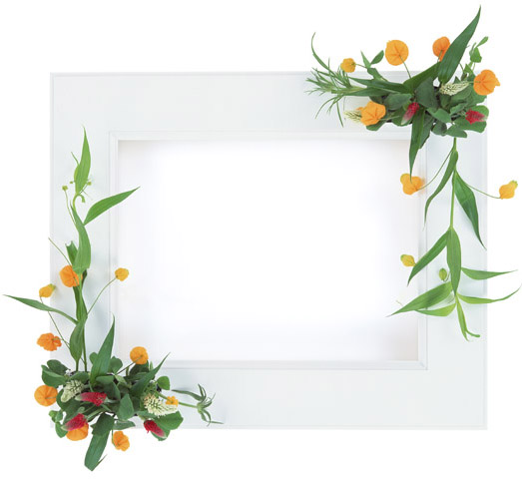
اهمية ارتداء الزي الرسمي اعداد ا.م.د.مها عارف

Slide 2
كيفية ارتداء الملابس بشياكة

Slide 3
تتطلب الحياة المتحضرة أن يعطي الشخص أهمية للقواعد المنظمة والسائدة في المجتمع الذي يعيش فيه بالنسبة للملابس خاصة في المناسبات الرسمية.
ولقد انتهت تقريباً عادة ارتداء الملابس الرسمية، وملابس التشريفات في معظم الدول بعد الحرب العالمية الثانية فيما عدا بعض الدول المعدودة.

Slide 4
وخاصة الملكية منها التي لا تزال متمسكة بهذه التقاليد، أو في بعض المناسبات الخاصة بالمجتمع الدبلوماسي، وحتى المبعوثون الدبلوماسيون فإن التغيير الحادث في المجتمعات بصفة عامة جعلهم يكتفون حالياً بارتداء الملابس المدنية العادية في معظم المناسبات، فيما عدا الحفلات الكبرى فيرتدون ملابس السهرة مساء أو البو نجور في الأوقات الأخرى.

Slide 5
.

Slide 6
،
1- الملابس الرسمية:
في مآدب العشاء الرسمية والحفلات الرسمية الكبرى بأنواعها قد يرتدي الرجال البدلة السموكن أو الفرك أو البونجور، ويجوز في معظم البلدان ارتداء بدلة داكنة اللون حيث لا تلبس الملابس الرسمية (الفراك والسموكن أو البنجور) إلا في بعض الدول الملكية.
ولا يجوز في الاحتفالات الرسمية عدم ارتداء البدلة الكاملة ويستثنى من ذلك رجال الدين والدبلوماسيين المحافظون على أزياء وطنية خاصة مثل الزي العربي في دول الخليج مثلاً

Slide 7
الملابس الغير رسمية

Slide 8
تتسم حضارة اليوم بالسرعة وقد أثرت ذلك تأثيراً مباشرً على اللغة والأخلاق، السلوك، وطرق التعامل بين الناس كذلك المظهر العام للناس وملابسهم وانتشرت الملابس الغير رسمية (الكاجول) بشكل لافت منذ أوائل التسعينات القرن الماضي، وقد كانت في البداية تلبس في الإجازات ولكنها تحولت مع الوقت إلى نمط سلوكي وأصبحت تلبس طوال أيام الأسبوع في العمل وفي البيت.
2- الملابس الغير رسمية:

Slide 9
وتتطلب كثير من الوظائف الرسمية ضرورة ارتداء الملابس الرسمية ولكن الاتجاه إلى ارتداء الملابس الغير رسمية تخطى ذلك أيضاً. وفي كل الأحوال يجب على الإنسان أن يكون أنيقاً وأكثر هنداماً وأن يراعي اختيار الزي المناسب سواء في العمل أو البيت وغير ذلك.

Slide 10
شكراً لحسن استماعكم

